Slide 1
科学计算环境
文件传输和共享服务
曹荣强 肖海力 王小宁 卢莎莎 解晓伟
中国科学院计算机网络信息中心
高性能计算部
2017.07 第十八届全国科学计算与信息化会议

Slide 2
主要内容
研究背景
相关工作
服务架构和关键技术
REST开发接口
部署和应用
小结和展望

Slide 3
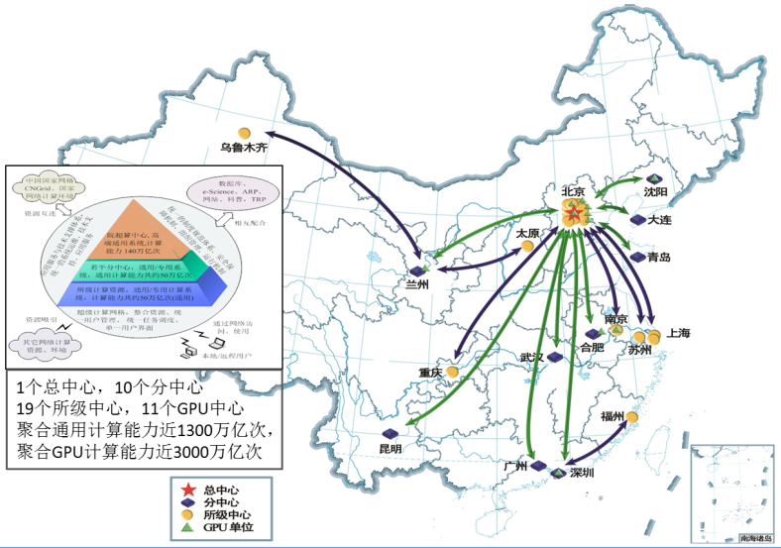
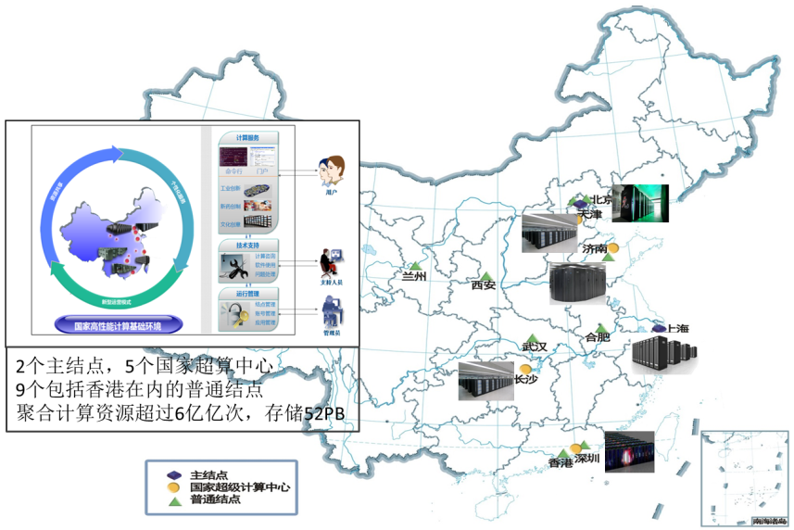
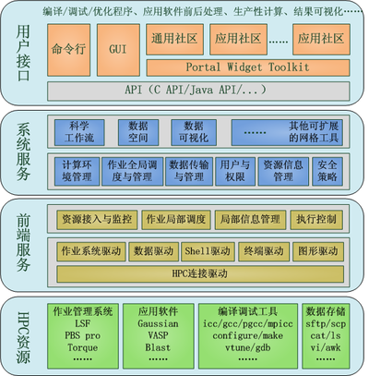
研究背景
主要工作
建设和运行中科院超算环境和国家高性能计算环境
  院超级计算环境
  国家高性能计算环境
服务
  计算服务平台和环境编程接口
  环境自动化运维和用户技术服务
建设
研发
分布式架构的环境系统软件SCE

Slide 4
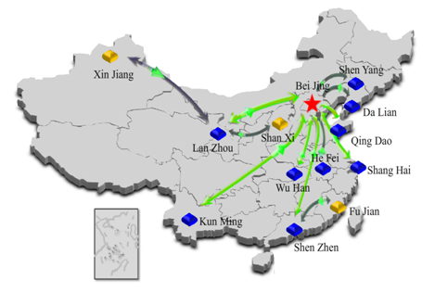
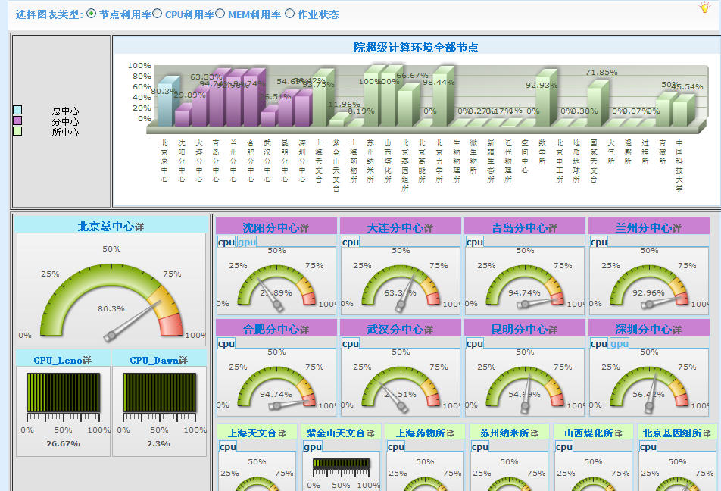
研究背景
中科院超算环境
总中心
分中心
  9家完成接入
所级中心
  18家完成接入
GPU计算机群
  11家完成接入
聚合通用计算能力超过
1300
万亿次
聚合GPU计算能力接近
3000
万亿次

Slide 5
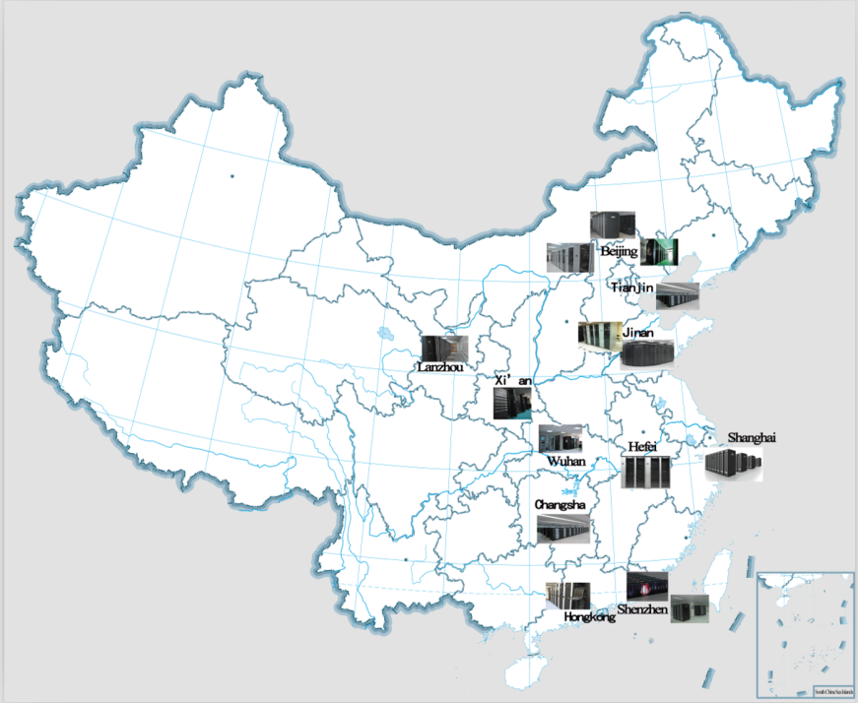
研究背景
中国国家网格
  国家超算中心
    天津
    济南
    长沙
    深圳
  上海超算中心
  计算能力60PF
  存储能力50PB

Slide 6
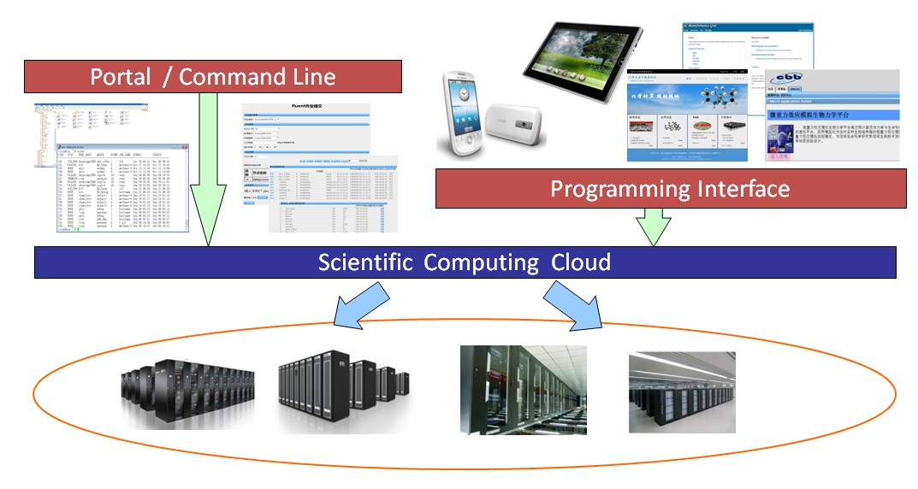
研究背景
多种使用方式
截止到2017年05月
  计算账号：1000+
  作业数：82万+
  机时：1.58亿CPU小时+

Slide 7
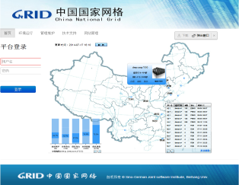
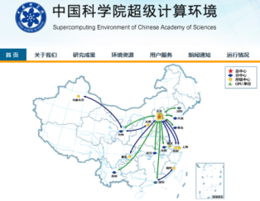
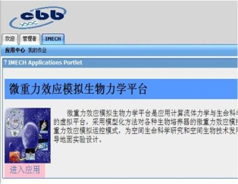
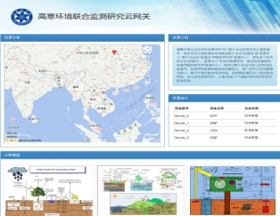
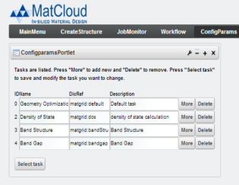
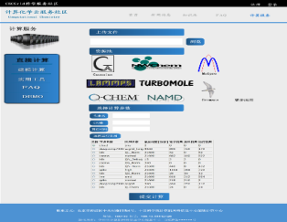
研究背景
支持的项目列表
863
  OPUS运行支持平台
  工业产品创新设计社区
  新药创制社区
  数字媒体和文化创意社区
中科院信息化专项
  高寒环境联合监测研究云
  干细胞与生物医药科技领域云
  GridMol分子可视化软件
  计算化学云服务社区
ATLAS合作
  ARC-CE通过API使用环境资源
973
  微重力效应模拟平台
其他
  大规模并行水文处理平台
  四川大学燃烧动力学中心
  材料科学集成平台

Slide 8
研究背景
当前观察到的事实
  数据量从几百MB到GB级甚至TB级
  数据传输时间占作业处理时间的比例越来越大
  计算作业从高性能、计算密集型逐渐呈现高通量、数据密集型的特点
  网络带宽越来大越大，10M-100M-1000M
  HTML5（本地存储，多线程，跨域通信…)
  REST开发接口

Slide 9
主要内容
研究背景
相关工作
服务架构和关键技术
REST开发接口
部署和应用
小结和展望

Slide 10
相关工作
目标：数据传输和共享
拟解决的问题
  文件传输耗时长
  网络不稳定
  数据在线共享
文件传输服务
  FTP(File Transfer Protocol)、SCP(Secure Copy)和SFTP(Secure File Transfer Protocol)
  GridFTP，GO(Data Replicator Globus Online)
  BitTorrent和CDN(Content Delivery Network)

Slide 11
相关工作
计算环境
  XSEDE(Extreme Science and Engineering Discovery Environment)，Globus及GridFTP相关服务
  WLCG(World Wide LHC Computing Grid)，专用网络和文件服务，支持常见的各种协议
  LIGO(Laser Interferometer Gravitational wave Observatory)，专门的数据复制器，第三方代理服务传输
  中科院超级计算环境，基于SFTP协议的MCP(Multi-nodes CoPy)数据服务

Slide 12
相关工作
REST开发服务
  形式更简单，设计更轻量，实现更便捷
  Globus，应用和平台层面的服务，身份管理、联合认证[13]和数据传输、同步和共享
  美国NERSC(National Energy Research Scientific Computing Center)提出了REST风格的API和REST风格API的框架
架构和部署
  微服务，占用资源小、可扩展、可重用和快速分发，运行时可快速扩展瓶颈服务
  XUP (XSEDE User Portal)，从复杂整体式结构转变为可重用、可持续更新的微服务，XSEDE的信息服务也在向微服务架构转变

Slide 13
主要内容
研究背景
相关工作
服务架构和关键技术
REST开发接口
部署和应用
小结和展望

Slide 14
服务架构和关键技术
数据文件传输和共享服务功能架构图

Slide 15
服务架构和关键技术
客户端
  通过REST开发接口调用数据文件传输和共享服务的外部应用
  WEB应用、移动应用、桌面应用甚至是基于浏览的插件…
  支持HTTP协议和AJAX调用方式
服务端
  接口层
    开发接口和统一认证；简单易用、功能灵活、兼容性强
  服务层
    数据文件传输和共享服务的核心功能
基础层
  MCP文件服务连接SCE环境存储和计算机群的存储空间
  Apache的Httpd和tomcat容器，负载均衡和微服务动态部署
  高速缓存memcached信息共享+mysql数据库持久化
  日志信息存储和处理

Slide 16
服务架构和关键技术
文件传输和共享服务
  文件管理
  文件传输
  文件共享
  统计查询
  元信息服务
  安全和授权服务

Slide 17
服务架构和关键技术
文件传输
  第1种方法
    两段+异步
  第2种方法
    直联
    数据流转发
    响应快
  第3种方法
    存储+数据流转发
    同步和高效带宽利用

Slide 18
服务架构和关键技术
文件共享
  计算环境中的数据文件，生成一个文件传输的链接
    是否需要密码保护、共享有效期
  短链接服务将长链接换为一个短链接
  安全权限检查，共享用户下载文件
作业文件列表
文件共享(发起)
文件共享URL
文件数据
REST开发接口
文件管理
短链接
文件共享
权限检查
文件传输
作业空间

Slide 19
服务架构和关键技术
元信息服务
  服务的整体配置信息
  各类操作的状态信息
  微服务的活动信息
  日志配置和存储信息
访问函数
访问函数
访问函数
访问函数
服务整体配置信息
操作信息
微服务信息
日志配置
存储接口
持久化数据库
高速缓存
持久化文件

Slide 20
主要内容
研究背景
相关工作
服务架构和关键技术
REST开发接口
部署和应用
小结和展望

Slide 21
REST开发接口
HTTP(s)协议+无状态+URL

Slide 22
REST开发接口
通过如GET、POST和PUT等HTTP标准方法进行调用
作用域包含在URI地址字符串之中
参数包含在URI的查询字符串或消息体之中
返回消息:
  status_code和status_msg两个通用参数，自描述;
  每个函数的具体返回内容; 下载文件时返回文件内容

Slide 23
主要内容
研究背景
相关工作
服务架构和关键技术
REST开发接口
部署和应用
小结和展望

Slide 24
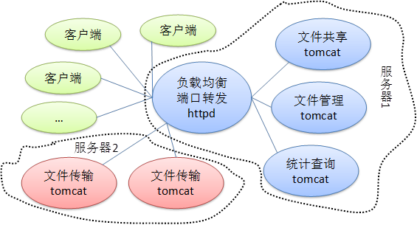
部署和应用
部署结构图
  多个微服务部署
  实例动态扩展

Slide 25
部署和应用
应用场景
  通用社区和多学科领域应用社区，几百MB到几个GB级别的数据传输
  多学科领域的协同工作环境，在不同的范围内共享和分发作业数据文件
应用实例
  中科院超级计算环境，portal2.0 , http://test.cngrid.net

Slide 26
主要内容
研究背景
相关工作
服务架构和关键技术
REST开发接口
部署和应用
小结和展望

Slide 27
小结和展望
设计并实现基于微服务架构的数据文件传输和共享服务
  面向中国科学院超级计算环境
  提供REST开发接口
  几百MB到GB量级的作业数据文件传输和共享
下一步工作
  提升数据传输服务的性能
  更灵活的共享方式，如科学工作流
  支持更多传输协议如FTP
  WEB多端图形化服务

Slide 28
谢谢！

